Slide 1

Prvouka pro 2. tř.
Jarní les
III/2
7

Slide 2
Jarní les
Les na jaře bývá nejhezčí.
Probouzí se zde život.
Vše kvete, zvířata přivádějí na svět mláďata.
Les ožívá.
Najdeme zde množství rostlin a živočichů, kteří žijí pouze v lese.
Některé druhy jsou dokonce chráněné.

Slide 3
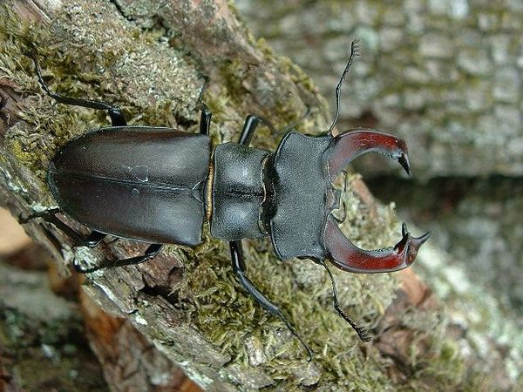
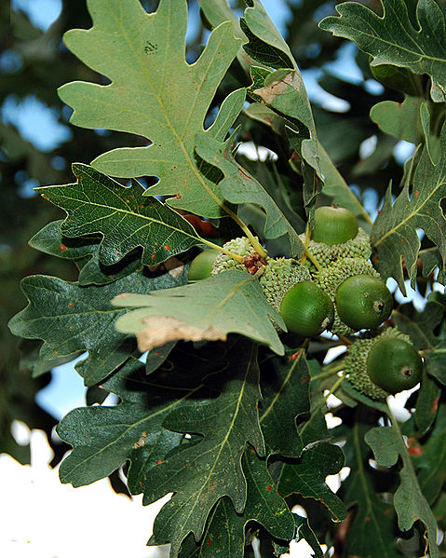
Jarní les
Nalezneme zde:
Dub, buk, jedli, konvalinky, jahodník, habr, olši.
Čmeláka, vosy, sršně, roháče, chrousty, slimáky.
Obr. 1
Obr. 2

Slide 4
Zdroje
Autorem materiálu a všech jeho částí, není-li uvedeno jinak, je Mgr. Erik Hillebrand
Obr. 1 Soubor:Gamble oak leaves.jpg. In Wikipedia : the free encyclopedia [online]. St. Petersburg (Florida) : Wikipedia Foundation, [cit. 2011-03-10]. Dostupné z WWW: http://cs.wikipedia.org/wiki/Soubor:Gamble_oak_leaves.jpg
Obr. 2 Soubor:Lucanus cervus.jpg. In Wikipedia : the free encyclopedia [online]. St. Petersburg (Florida) : Wikipedia Foundation, [cit. 2011-03-10]. Dostupné z WWW: <http://cs.wikipedia.org/wiki/Soubor:Lucanus_cervus.jpg>.

